Slide 1
CÁC CHỈ DẪN BIÊN DỊCH VÀ MÔ TẢ TOÁN HẠNG
Lập Trình Hệ Thống Nhúng
Chương 3 – Bài 1
Bộ môn: Kỹ thuật máy tính
Khoa CNTT - HVKTMM

Slide 2
Why learn Assembly?
Các máy tính công nghiệp được lập trình bằng assembly
Nhiều ứng dụng yêu cầu sự tối ưu của ngôn ngữ assembly
Hiểu biết về assembly giúp hiểu hơn về chương trình ngôn ngữ bậc cao
Debug, viết các chương trình vào/ra, tối ưu code,…

Slide 3
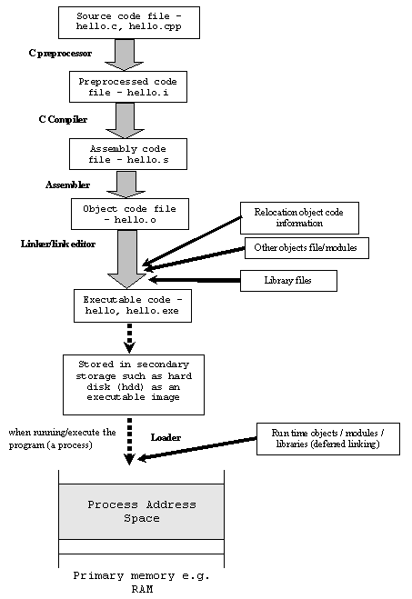
Compilation Process

Slide 4
Quá trình biên dịch

Slide 5
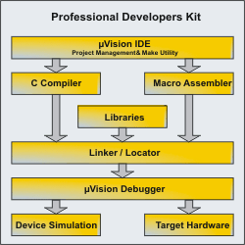
Công cụ
Development cycle
Notes:
Machine code is binary (1's and 0's) code that can be executed directly by the cpu. If you were to open a "machine code" file in a text editor you would see garbage, including unprintable characters (no, not those unprintable characters ;).
Object code is a portion of machine code that hasn't yet been linked into a complete program. It's the machine code for one particular library or module that will make up the completed product. It may also contain placeholders or offsets not found in the machine code of a completed program that the linker will use to connect everything together.
Assembly code is plain-text and (somewhat) human read-able source code that has a mostly direct 1:1 analog with machine instructions. This is accomplished using mnemonics for the actual instructions/registers/other resources. Examples include things like JMP or MULT for the jump and multiplication instructions. Unlike Machine Code, the CPU does not understand Assembly Code.

Slide 6
Toolset
RealView Compiler
armcc
armasm
armlink
GNU Compiler
gcc/armclang
gas
gld

Slide 7
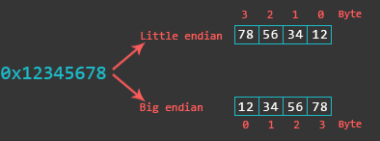
Kiểu dữ liệu
Word: 32 bit in length
Endianess: Little endian and big endian

Slide 8
Nội dung
Cấu trúc chương trình
Khái niệm chỉ dẫn
Đoạn mã lệnh
Đoạn dữ liệu
Notes:
It’s not the matter of should we know assembly to program for embedded system, it’s the matter how much we know about assembly language, ie we can read assembly code and together with hardware structure we could

Slide 9
Literals
Số thập phân: 123
Số hexa: 0x7B
Các số ở các hệ cơ số khác nhau
Số dấu phẩy động: 1.234
Boolean: TRUE hoặc FALSE
Kí tự - char: ‘w’
Chuỗi kí tự: “Đây là một chuỗi”

Slide 10
Cấu trúc chương trình
ELF sections (Executable and Linkable format)
Application entry (defined by ENTRY directive)
Application execution
Application termination
Program End (defined by END directive)

Slide 11
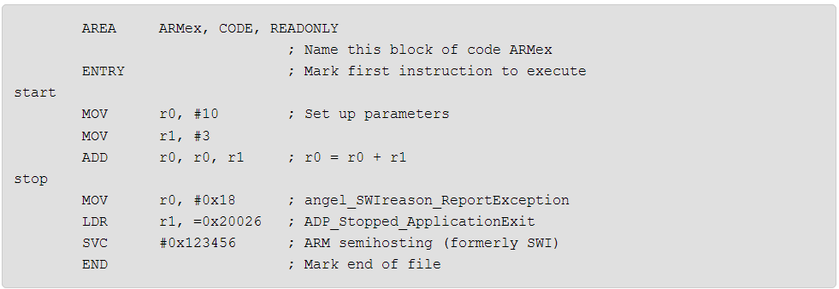
Cấu trúc chương trình

Slide 12
Cấu trúc chương trình
Chương trình gồm ít nhất 2 phần chính
Đoạn mã lệnh: gồm chuỗi các lệnh sẽ được trình hợp dịch (Assember) dịch sang mã máy
Theo kiến trúc Cortex –M3 Harvard
Lưu trữ trong bộ nhớ CODE
Đoạn dữ liệu
Chứa trong bộ nhớ DATA
Notes:
http://www.keil.com/support/man/docs/uv4/uv4_debugging.htm
http://www.keil.com/support/man/docs/armclang_asm/armclang_asm_dom1359731121927.htm

Slide 13
Cấu trúc chương trình
Bao gồm 4 thành phần:
Assembler Directives (Chỉ dẫn)
Labels (Nhãn)
Assembly Instructions (Câu lệnh)
Comments

Slide 14
Khái niệm chỉ dẫn
Chỉ dẫn biên dịch
Là các từ khóa hướng dẫn chương trình dịch làm các công việc cụ thể khi dịch và xây dựng chương trình
Mỗi chỉ dẫn không được dịch thành mã máy
Không còn trong mã máy
Sử dụng kỹ nghệ ngược (revert engineering) thì không thể thấy được các chỉ dẫn biên dịch
Notes:
A toolchain is the set of compiler + linker + librarian + any other tools you need to produce the executable (+ shared libraries, etc) for the target. A debugger and/or IDE may also count as part of a toolchain.

Slide 15
Chỉ dẫn biên dịch
THUMB: Đặt ở đầu file, chỉ ra code được biên dịch sang lệnh Thumb
CODE: Bắt đầu đoạn code trong bộ nhớ (ROM)
DATA: Bắt đầu đoạn dữ liệu trong bộ nhớ (RAM)
AREA: Chỉ dẫn assembler tạo ra vùng code hay data mới
SPACE: Tạo ra vùng trống
ALIGN: Đảm bảo data block tiếp theo được sắp xếp (aligned)

Slide 16
Chỉ dẫn biên dịch
EXPORT: cho phép truy cập từ file khác
GLOBAL: ý nghĩa như EXPORT
IMPORT: cho phép truy cập một đối tượng “EXPORT”
END: kết thúc chương trình
DCB: khởi tạo giá trị byte (8 bit)
DCW: khởi tạo giá trị half-word (16 bit)
DCD: khởi tạo giá trị word (32 bit)
EQU: gán giá trị cho một biến

Slide 17
Chỉ dẫn biên dịch
|.text|: cho phép biên dịch code assembly từ chương trình C

Slide 18
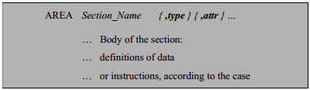
Chỉ dẫn khai báo đoạn AREA
Chương trình hợp ngữ ARM gồm ít nhất 2 đoạn được khai báo theo AREA
one section of code containing the list of instructions;
one section of data where we find the description of the data

Slide 19
ELF section
ELF: Executable Linkable Format section – chuỗi code hay dữ liệu độc lập, được đặt tên và không thể phân chia được.

Slide 20
Chỉ dẫn khai báo đoạn AREA
Trong đó
AREA: chỉ dẫn khai báo đoạn
Section_Name: tên đoạn
type: kiểu đoạn code or data
Các tùy chọn không bắt buộc:
readonly (mặc định cho đoạn CODE) or readwrite (mặc định cho đoạn DATA)
noinit: indicates, for a DATA section, không khởi tạo
align = n (từ 0-31), how the section should be placed in memory

Slide 21
Đoạn mã lệnh
Đoạn mã lệnh bao gồm 1 tập các lệnh theo định dạng
{ label } SYMBOL { expr }{ ,expr }{ ,expr} {; comment}
Các thành phần lệnh
Nhãn
Mã lệnh gợi nhớ (Mnemonic)
Toán hạng
Chú thích
Bắt đầu bằng dấu “;”
Thủ tục

Slide 22
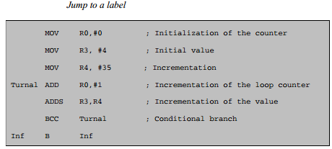
Nhãn (label)
Là tên tùy đặt
Đứng đầu tiên trong câu lệnh
Sử dụng để điều khiển luồng thực thi trong chương trình thông qua các lệnh nhảy

Slide 23
Mã thao tác
mnemonic = symbolic name = mã thao tác của một câu lệnh
Từ phiên bản ARM4, có 2 tập lệnh khác biệt
Tập lệnh ARM: 32 bit
Tập lệnh Thumb: 16 bit
Từ phiên bản ARM6
Tập lệnh Thumb cải tiến thành Thumb-2
Thumb2 = Thumb + một số lệnh 32 bit
Cortex-ARM chỉ sử dụng duy nhất Thumb-2
Không thể chuyển sang chế độ ARM
Khi code, có thể chỉ rõ lệnh
32 bit: thêm .W
16 bit mở rộng: thêm .N

Slide 24
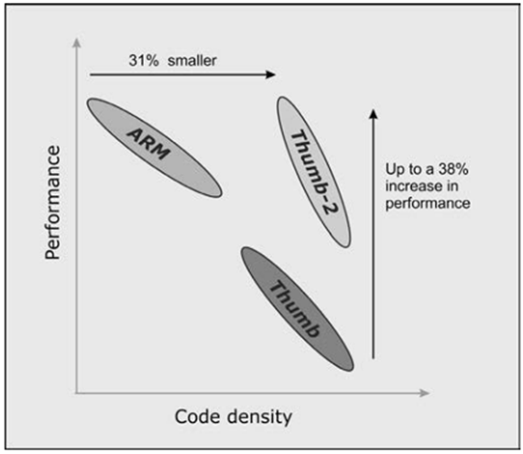
Mã thao tác
So sánh hiệu năng và mật độ (độ nén) của các tập lệnh

Slide 25
Mã thao tác
Thumb-2 gồm 114 lệnh khác nhau:
8 mã lệnh rẽ nhánh;
17 mã lệnh cho các phép toán số học cơ bản
9 mã lệnh cho phép dịch lô-gic;
9 mã lệnh nhân, chia
2 for saturation instructions;
4 thay đổi định dạng lệnh
10 cho các lệnh số học đặc biệt
2 đêt thao tác thanh ghi trạng thái xPSR
24 mã lệnh thao tác đọc/ghi bộ nhớ
12 mã lệnh đọc/ghi bộ nhớ đa mức
17 mã lệnh đặc biệt (WAIT, NOP, etc.)

Slide 26
Toán hạng
Một câu lệnh, tùy từng trường hợp, có thể có 0-4 toán hạng (operand), phân cách bởi dấu “,”
Các lệnh lô-gic và số học thường có 2-3 toán hạng
Kiểu toán hạng: Trừ các lệnh read/write, toán hạng có 2 kiểu
Giá trị tức thời và thanh ghi
Do kiến trúc RISC không cho phép tính toán trực tiếp trên toán hạng bộ nhớ

Slide 27
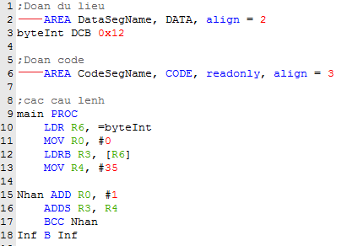
Toán hạng
Minh họa toán hạng

Slide 28
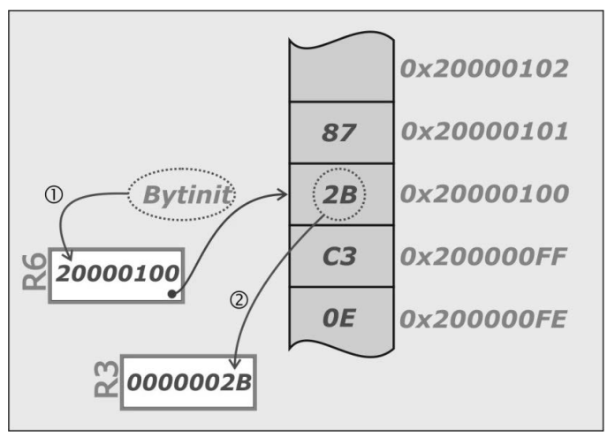
Toán hạng

Slide 29
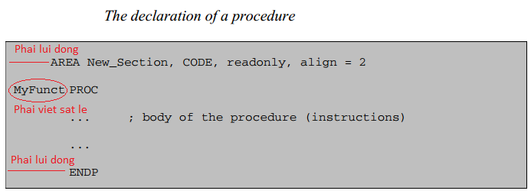
Chương trình con

Slide 30
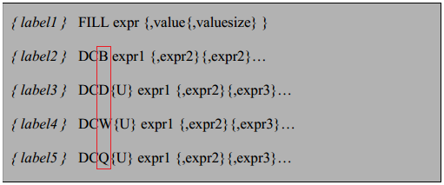
Đoạn dữ liệu
Chứa dữ liệu sử dụng trong ctr
Khai báo các vùng nhớ (biến)
B = byte, W = half-word (2 bytes), D = word (four bytes) and Q = double word (8 bytes)

Slide 31
Các chỉ dẫn quản lý bộ nhớ
ALIGN {expr}
expr phải là lũy thừa của 2 (from 2⁰ to 2³²)
Sử dụng để định vị câu lệnh hoặc dữ liệu
Tự động thêm 0 vào vùng dữ liệu hoặc thêm lệnh NOP vào vùng code
COMMON symbol{,size{,alignment}}
Đặt trước vùng nhớ dự phòng, với kích thước và độ rời

Slide 32
Một số chỉ dẫn khác
ASSERT Logic_Exp
Hiển thị 1 thông điệp dự báo trong giai đoạn hợp dịch
name CN expr
rename a register in a possible coprocessor
{ label } DCFSU fpliteral{,fpliteral}
Đảo ngược vùng nhớ đã khởi tạo kiểu số thực dấu chấm động
ENTRY
Xác định điểm vào của chương trình
Là chỉ thị cốt yếu khi tạo các đoạn code
IMPORT EXPORT
Chia sẻ các ký hiệu (tên của chương trình con, tên biến, v.v.) giữa các file trong 1 project

Slide 33
Các kiểu toán hạng
Hằng và bí danh
Toán hạng cho các lệnh phổ biến
Toán hạng truy cập bộ nhớ
Các chế độ địa chỉ

Slide 34
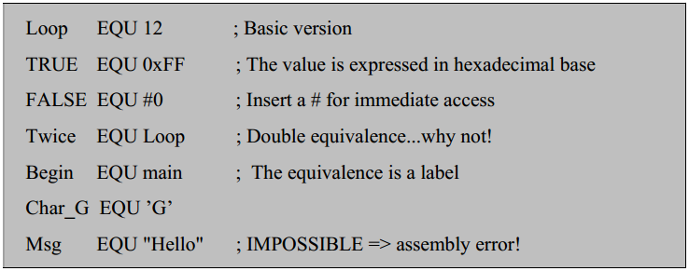
Hằng và bí danh
Chỉ dẫn EQU (EQUivalent): để định nghĩa các hằng
Chỉ dẫn RN (ReName) đặt bí danh mới dễ quản lý
name RN n

Slide 35
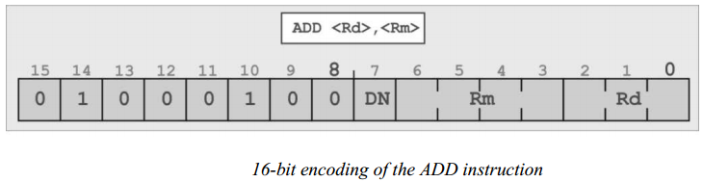
Operands for common instructions: Use of registers
General registers
R0 to R12 to store the values
R13 = Stack pointer (SP)
R14 = link register (LR)
R15 register (the instruction pointer)
xPSR register: trạng thái chương trình

Slide 36
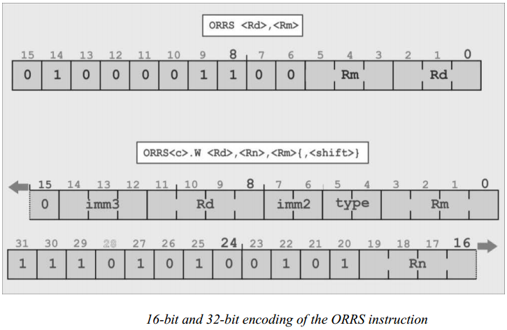
Operands for common instructions: Use of registers

Slide 37
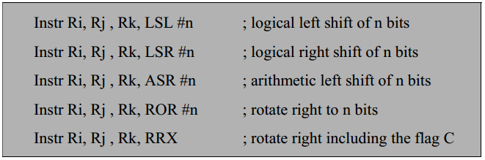
Operands for common instructions
Shift
Ví dụ R0 ← R1 & (R2 <<3), có thể biểu diễn
ANDS.W R0,R1,R2,LSL #3

Slide 38
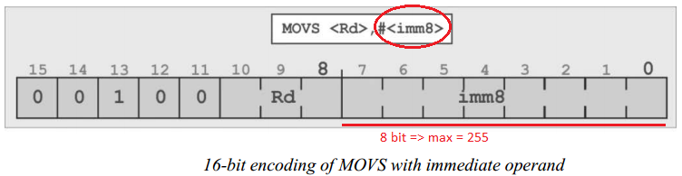
Operands for common instructions
The immediate operand
A classic case: ví dụ MOVS R5, #0x11
Khi lớn hơn 255: LDR R5, =0x1FF400

Slide 39
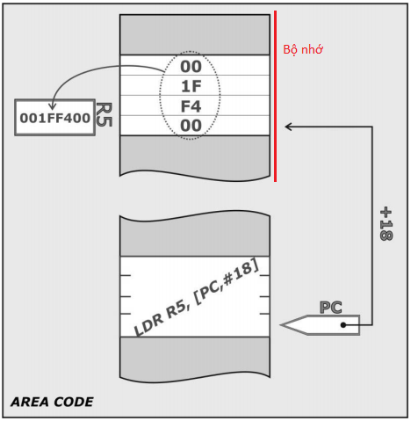
Operands for common instructions
Địa chỉ offset
LDR Ri,[PC, #offset]

Slide 40
Memory access operands: addressing modes
2 lệnh truy xuất bộ nhớ
LDR Ri, {expr}
STR Ri, {expr}

Slide 41
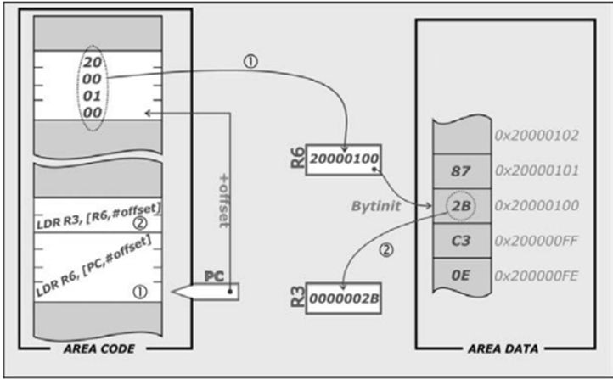
Memory access operands: addressing modes
Con trỏ

Slide 42
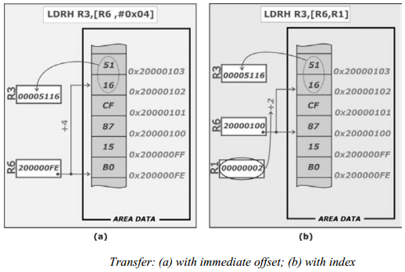
Các chế độ địa chỉ
Chế độ gián tiếp với độ dời
LDRH Rt, [Rn, #±offset]

Slide 43
Các chế độ địa chỉ
Chế độ gián tiếp với chỉ số
LDRH Rt, [Rn, Rm]
LDRH Rt, [Rn, Rm {, LSL #<imm2>}]
Indirect addressing mode with post-modification
LDRH Rt,[Rn], #±imm8
Nạp từ địa chỉ Rn ← Rn ± imm8

Slide 44
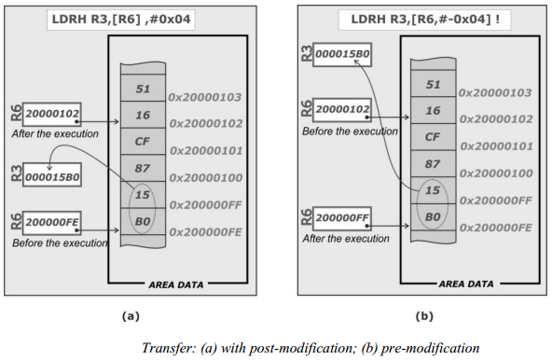
Các chế độ địa chỉ
Indirect addressing with post modification

Slide 45
Tổng kết
Q & A

